Slide 1
1 → 3 node
Autoscaling LMS Praktikum di Kubernetes
Pengujian 30 user konkuren pada Azure AKS
Muhamad Alfan · 18119033
Teknik Telekomunikasi — Institut Teknologi Bandung
7 Juli 2026

Slide 2
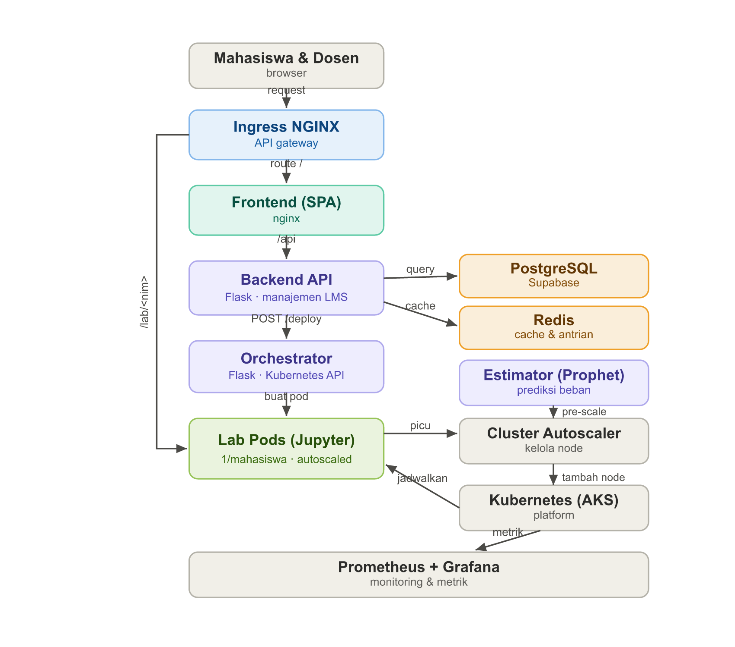
Arsitektur Microservice LMS
Poin utama
Ingress sebagai satu pintu masuk — mengarahkan ke frontend dan pod lab.
Backend memisahkan logika LMS (course, jadwal, submit) dari penyediaan lab.
Orchestrator membuat/menghapus pod lab Jupyter dinamis via Kubernetes API.
PostgreSQL (Supabase) + Redis sebagai lapisan data.
Cluster Autoscaler + Estimator (Prophet) menjaga ketersediaan saat beban naik.
Prometheus + Grafana memantau seluruh layanan.
Semua komponen berjalan sebagai microservice di atas Kubernetes (Azure AKS).

Slide 3
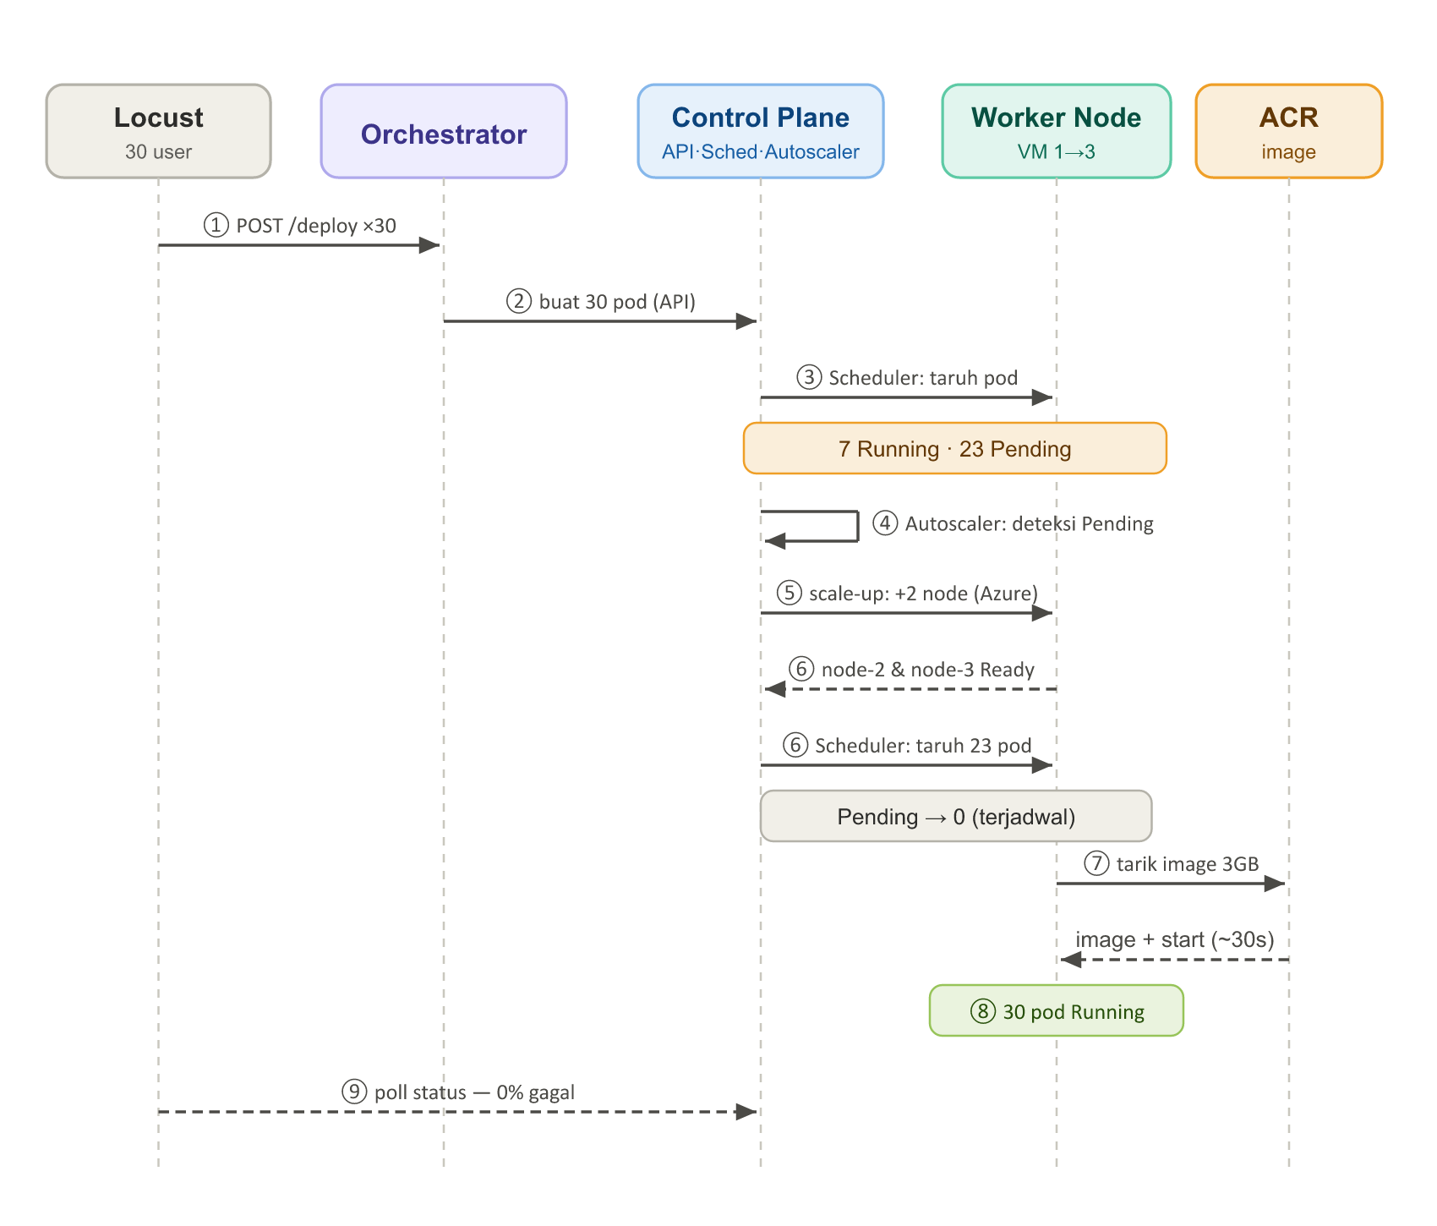
Alur Uji Beban — Sequence Diagram
Langkah ① – ⑨
① Locust kirim 30 POST /deploy
② Orchestrator buat 30 pod (API Server)
③ Scheduler: 7 Running, 23 Pending
④ Autoscaler deteksi 23 pod Pending
⑤ Scale-up: +2 worker node (Azure)
⑥ Node baru Ready → jadwalkan 23 pod
⑦ Tarik image lab 3GB (creating ~30 dtk)
⑧ 30 pod Running
⑨ Poll status berjalan — 0% gagal

Slide 4
Hasil Uji 30 User — Autoscaling
~2 menit
waktu sampai 30 lab siap
1 → 3
worker node otomatis
0%
kegagalan (30/30 lab)
Node bertambah 1→3 pada ~menit ke-1; setelah image ter-cache, semua lab Running.

Slide 5
Hasil Locust & Kesimpulan
0%
~8,5
129 ms
190 ms
kegagalan (30/30)
request/detik stabil
median /deploy
p95 /deploy
Kesimpulan
Autoscaling reaktif terbukti: worker node bertambah 1→3 otomatis, 30 lab siap dalam ~2 menit.
Hasil konsisten pada 3 kali pengujian (reproducible), tingkat kegagalan 0%.
Response time < 1 detik — memenuhi ambang responsif (Nielsen ≤ 1 dtk).
Dibanding baseline T50 (1 host): dari 91% gagal (crash) menjadi 0% gagal.

